Slide 1



Python Core. Lesson 4
1
Списки

Slide 2



План урока
Списки, срезы списков, вложенные списки
Сравнение и методы списков
Интеграционная практика. Мини-проект

Slide 3



Логический тип Bool. Операторы сравнения
1
Списки, срезы списков, вложенные списки

Slide 4
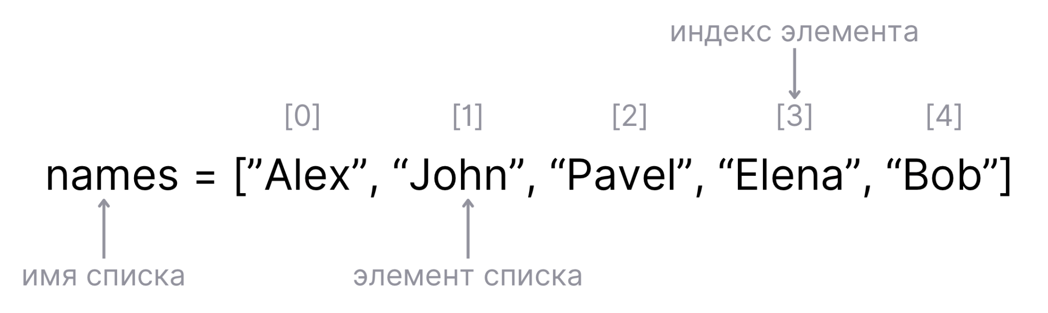
Что такое список?
Список — это упорядоченная изменяемая коллекция элементов. Элементы списка могут быть любого типа: числа, строки, другие списки и т.д.
Списки позволяют хранить несколько значений в одной переменной, что удобно для группировки связанных данных.

Slide 5
Примеры использования списков
Примеры использования списков в веб-разработке:
Список пользователей сайта: ["user1", "user2", "user3"]
Список заказов в интернет-магазине: [{"order_id": 1, "item": "laptop"}, {"order_id": 2, "item": "phone"}]
Список сообщений в чате: ["Hello", "How are you?", "Goodbye"]

Slide 6
Списки и другие типы данных
Сравнение списков со строками и числами:
Числа хранят одно значение, например, 5 или 3.14.
Строки хранят последовательность символов, например, "Hello".
Списки могут хранить последовательности элементов любого типа, в том числе других списков, например, [1, "apple", 3.14, [2, “car”, “red”]].

Slide 7
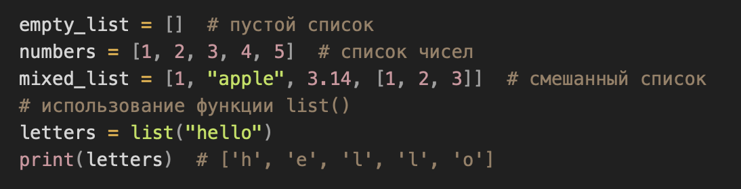
Создание списков
Список создается с помощью квадратных скобок [ ] или функции list().

Slide 8
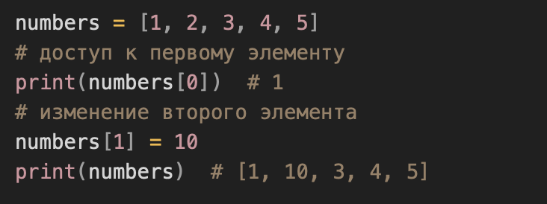
Изменение элемента списка
Элементы списка можно изменять.

Slide 9
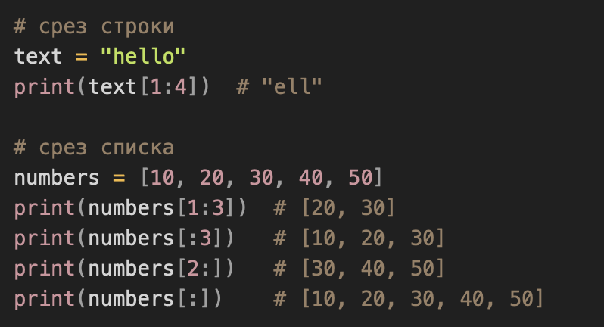
Срезы списков. Сравнение со срезами строк
Срезы позволяют получить подсписок, указав начальный и конечный индексы. Конечный индекс не включается в срез. Синтаксис: list[start:end]

Slide 10
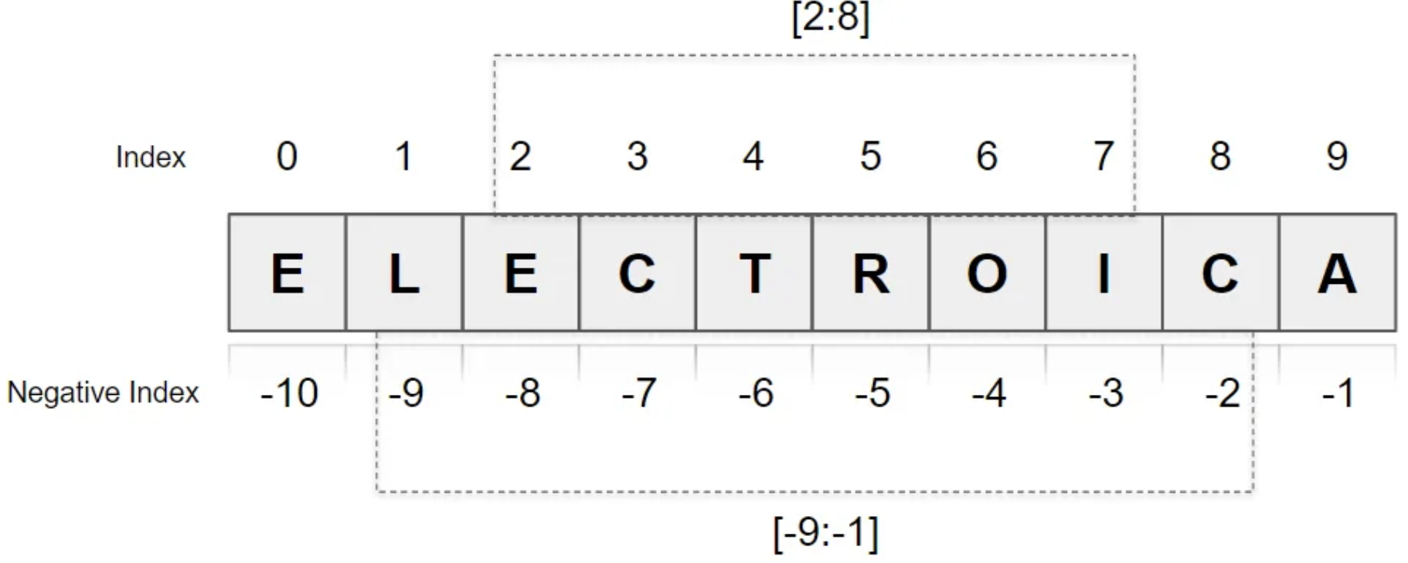
Срезы и индексы

Slide 11
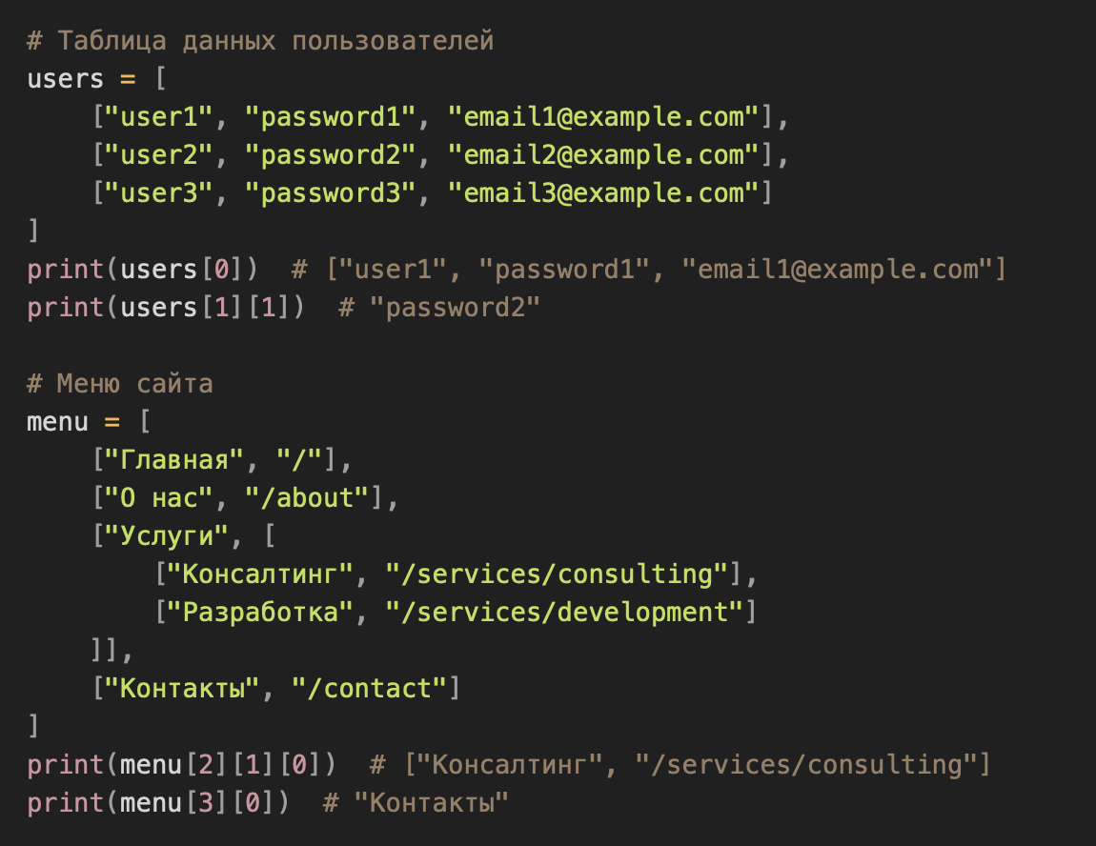
Вложенные списки
Списки могут содержать другие списки в качестве элементов. Такие списки называются вложенными.

Slide 12
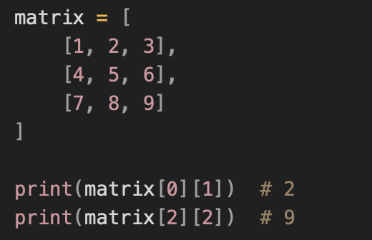
Доступ к элементам вложенных списков
Для доступа к элементам вложенного списка используется двойное индексирование.

Slide 13
Live-coding преподавателя
Продемонстрируйте и объясните в режиме live-coding:
создание списка,
доступ к элементам списка,
изменение значения элемента списка,
получение среза,
создание и работу с вложенными списками.

Slide 14
Вопросы для студентов
Как создаются списки в Python?
Как получить доступ к элементу списка по индексу?
Как изменить значение элемента списка?
Как создать срез списка?
Что такое вложенные списки?
Как получить доступ к элементу вложенного списка?

Slide 15
Задание в сессионном зале
Выполните задания в файле exercise_1.py
Время выполнения: 20 минут
Как работать с заданием:
Поделитесь на команды по 3-4 человека и перейдите в сессионные залы.
Один человек демонстрирует экран и записывает решение, все остальные вырабатывают решение.
Вся команда должна понимать решение, объясняйте друг другу.

Slide 16
Работа в сессионном зале

Slide 17
Презентация результатов
Пусть каждая команда покажет свои решения и расскажет:
что получилось сделать;
где были трудности и какие вопросы возникли в процессе решения.
Преподаватель разбирает решения, указывает на ошибки и показывает верный подход к решению.

Slide 18
Логический тип Bool. Операторы сравнения
2
Сравнение и методы списков

Slide 19
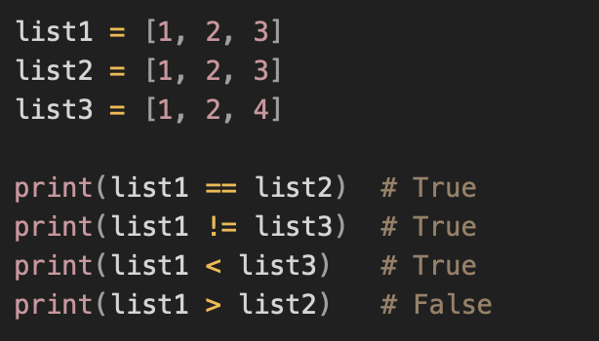
Операторы сравнения списков
Списки можно сравнивать, используя операторы сравнения (==, !=, <, >, <=, >=). Сравнение происходит поэлементно.

Slide 20
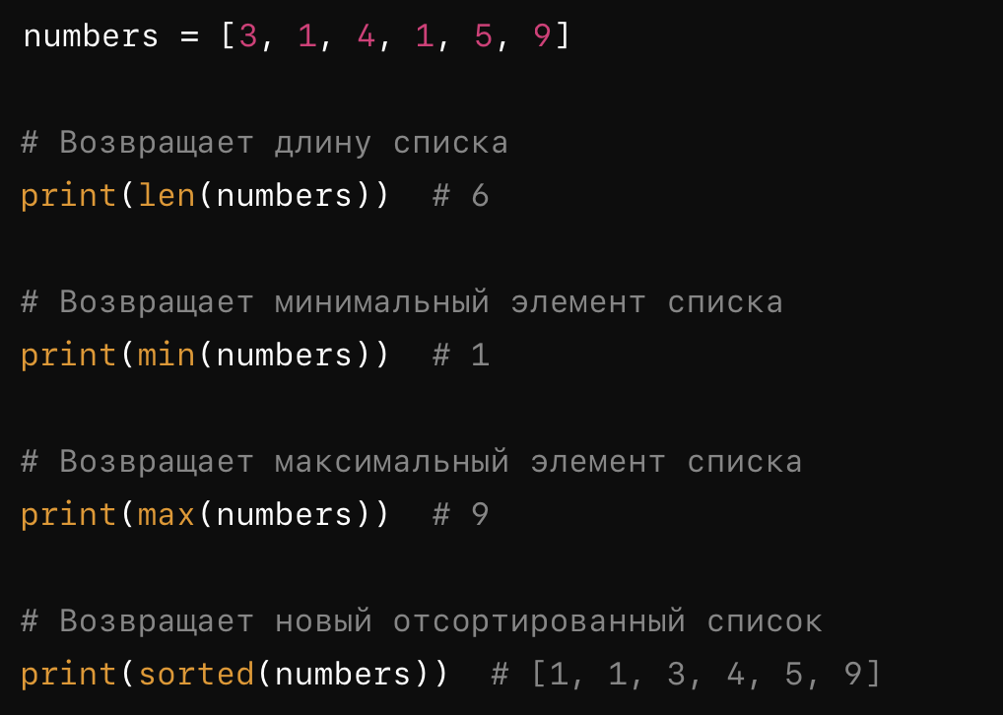
Встроенные функции
Встроенные функции len(), min(), max(), sorted()

Slide 21
Методы списков
append() – добавляет элемент в конец списка
extend() – расширяет список, добавляя все элементы другого списка
insert() – вставляет элемент в указанную позицию
remove() – удаляет первый элемент с указанным значением
pop() – удаляет элемент по указанному индексу и возвращает его
clear() – удаляет все элементы из списка
index() – возвращает индекс первого элемента с указанным значением
count() – возвращает количество элементов с указанным значением
sort() – сортирует элементы списка
reverse() – разворачивает порядок элементов в списке

Slide 22
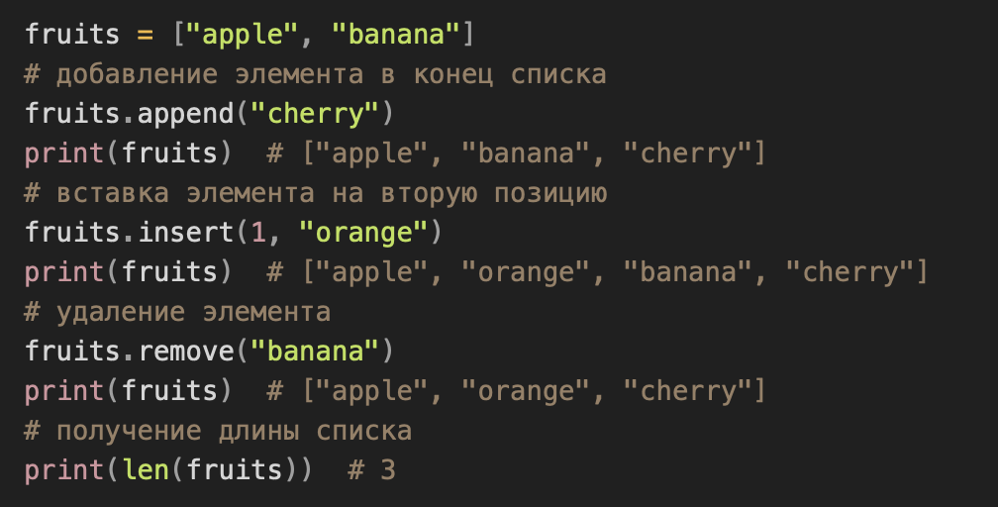
Примеры

Slide 23
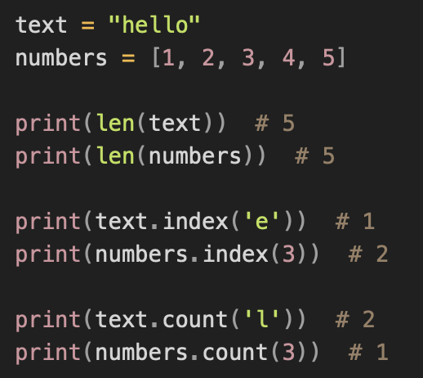
Сравнение методов списков и строк
Строки и списки имеют некоторые похожие методы
len(): Возвращает длину строки или списка.
index(): Возвращает индекс первого вхождения элемента.
count(): Возвращает количество вхождений элемента.

Slide 24
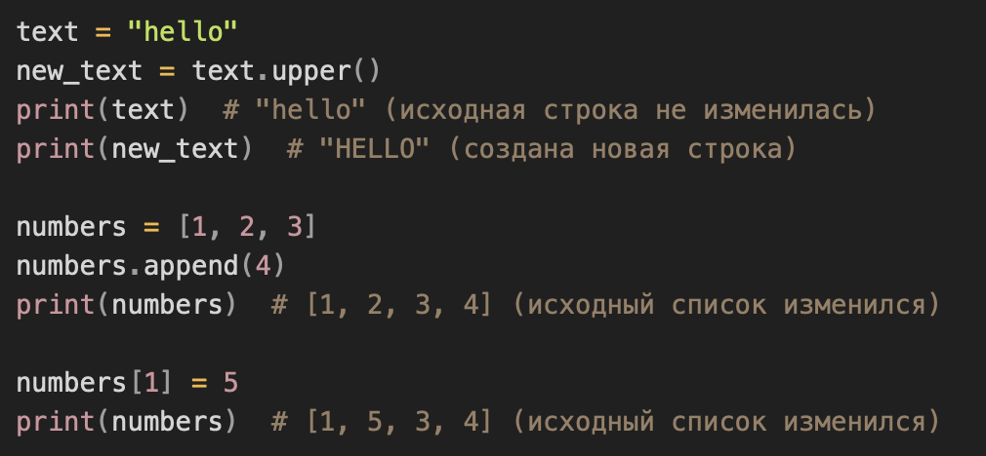
Неизменяемость строк и изменяемость списков
Строки неизменяемы: при попытке изменить строку создается новая строка, а исходная остается неизменной.
Списки изменяемы: элементы списка можно изменять, добавлять или удалять без создания нового списка.

Slide 25
Live-coding преподавателя
Продемонстрируйте и объясните в режиме live-coding:
Использование различных методов списков.
Сравнение списков
Изменяемость списков и неизменяемость строк

Slide 26
Вопросы для студентов
Какие методы добавляют элементы в список?
Какой метод удаляет все элементы из списка?
Какой метод возвращает и удаляет элемент по индексу?
Перечислите основные операции над списками и их методы.
Как работают операторы сравнения списков?

Slide 27
Задание в сессионном зале
Выполните задания в файле exercise_2.py
Время выполнения: 20 минут
Как работать с заданием:
Поделитесь на команды по 3-4 человека и перейдите в сессионные залы.
Один человек демонстрирует экран и записывает решение, все остальные вырабатывают решение.
Вся команда должна понимать решение, объясняйте друг другу.

Slide 28
Работа в сессионном зале

Slide 29
Презентация результатов
Пусть каждая команда покажет свои решения и расскажет:
что получилось сделать;
где были трудности и какие вопросы возникли в процессе решения.
Преподаватель разбирает решения, указывает на ошибки и показывает верный подход к решению.

Slide 30
Логический тип Bool. Операторы сравнения
4
Интеграционная практика. Мини-проект

Slide 31
Задание в сессионном зале
Выполните задания в файле exercise_3.py
Время выполнения: 30 минут
Как работать с заданием:
Поделитесь на команды по 3-4 человека и перейдите в сессионные залы.
Один человек демонстрирует экран и записывает решение, все остальные вырабатывают решение.
Вся команда должна понимать решение, объясняйте друг другу.

Slide 32
Работа в сессионном зале

Slide 33
Презентация результатов
Пусть каждая команда покажет свои решения и расскажет:
что получилось сделать;
где были трудности и какие вопросы возникли в процессе решения.
Преподаватель разбирает решения, указывает на ошибки и показывает верный подход к решению.

Slide 34
Логический тип Bool. Операторы сравнения
5
Домашнее задание

Slide 35
Домашнее задание
Выполните задания в файле homework.py в папке урока. Прорешайте еще раз индивидуально все задания, которые решали в классе. Начните с тех, что не успели сделать в классе.
Повторите теорию по презентации. Посмотрите на ютубе видео разных авторов по теме урока, чтобы составить более широкое впечатление.
Заучите синтаксис пройденных конструкций.
Повторите синтаксис в пройденных уроках.

